Slide 1


Trường Đại Học Sư Phạm Kỹ Thuật Tp Hồ Chí Minh
Thuyết trình đồ án môn học
Cấu trúc dữ liệu và giải thuật
Đề tài:
GAME CARO ỨNG DỤNG NGĂN XẾP LƯU CÁC BƯỚC ĐI (1 NGƯỜI CHƠI)
Họ và tên
1. Lê Hoàng Nam
2. Lê Hồng Phim Uyên
MSSV
18110160
18110236
Giáo viên hướng dẫn: Trần Công Tú
TP.HCM, NGÀY 1 THÁNG 12 NĂM 2019

Slide 2
NỘI DUNG
01
Giới thiệu đề tài
Lý do chọn đề tài
Mục tiêu đề tài
Cấu trúc dữ liệu và giải thuật
02
Quá trình thực hiện
Thiết kế giao diện
Cấu trúc dữ liệu và giải thuật
Demo sản phẩm
03
Kết luận
Mức độ hoàn thành
Các khó khăn
Hướng phát triển
4

Slide 3


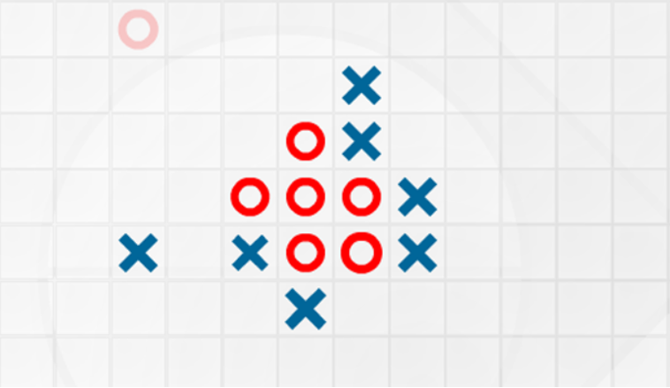
1. Giới thiệu đề tài
Lý do chọn đề tài
01
02
Giải trí
03
Chương trình chơi cờ
Công việc
Ứng dụng CNTT vào công việc.
CNTT mang lại nhiều sản phẩm giải trí khác nhau.
Trò chơi caro

Slide 4
Giới thiệu đề tài
Lý do chọn đề tài
CNTT ứng dụng vào mọi mặt của đời sống của con người
Đây cũng là một trò chơi mà chúng em rất thích
Áp dụng kiến thức của môn Cấu trúc dữ liệu và giải thuật vào đề tài
1
Chọn ngăn xếp để xây dựng chức năng Undo cho game caro

Slide 5
Giới thiệu đề tài
Mục tiêu của đề tài
Giao diện đơn giản, dễ sử dụng.
Xây dựng được chức năng Undo.
Tạo ra một AI đơn giản, không quá cao siêu.
1

Slide 6
Giới thiệu đề tài
Cấu trúc dữ liệu và giải thuật
Lưu các nước đã đi vào ngăn xếp.
Sử dụng hoạt động Push và Pop của ngăn xếp.
Sử dụng giao diện Winform, các thao tác chỉ cần click chuột.
1

Slide 7
2
Quá trình thực hiện

Slide 8
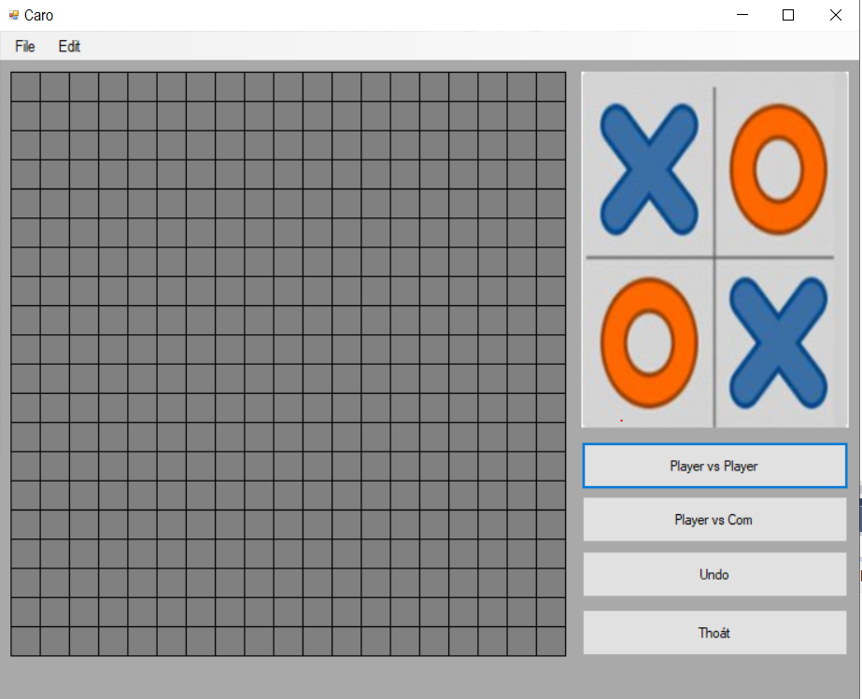
2.1 Thiết kế giao diện
Giao diện chính của trò chơi dùng để đánh cờ, chuyển đổi giữa các chế độ chơi, undo và thoát khỏi trò chơi.

Slide 9
2.2 Cấu trúc dữ liệu và giải thuật
Các thao tác trên ngăn xếp
Last In - First Out
4
4
tPush
tPop
3
3
2
2
1
1
Stack
Stack
Push: Thêm một phần tử vào đỉnh của ngăn xếp, số phần tử của ngăn xếp tăng lên 1.
Pop: Xóa bỏ phần tử đầu tiên ở đỉnh của ngăn xếp, số phần tử của ngăn xếp giảm đi 1.

Slide 10
2.2 Cấu trúc dữ liệu và giải thuật
Ứng dụng làm chức năng Undo
Dữ liệu các nước đã đi sẽ được lưu vào ngăn xếp bằng hoạt động Push. Sử dụng hoạt động Pop để xóa phần tử nước đi trong ngăn xếp.
Kèm theo các thao tác delete ô cờ, vẽ lại bàn cờ và khôi phục các nước đi còn lại trong ngăn xếp để hiển thị diễn biến trận đánh sau khi Undo.

Slide 11
2.2 Cấu trúc dữ liệu và giải thuật
Ứng dụng làm chức năng Undo
Khai báo stack
private Stack<Oco> stack_CacNuocDaDi;
Các nước đi có kiểu dữ liệu là Oco. Trong class Oco gồm 4 thuộc tính:
class Oco
{
public int Dong;
public int Cot;
public Point Vitri;
public int SoHuu;
}

Slide 12
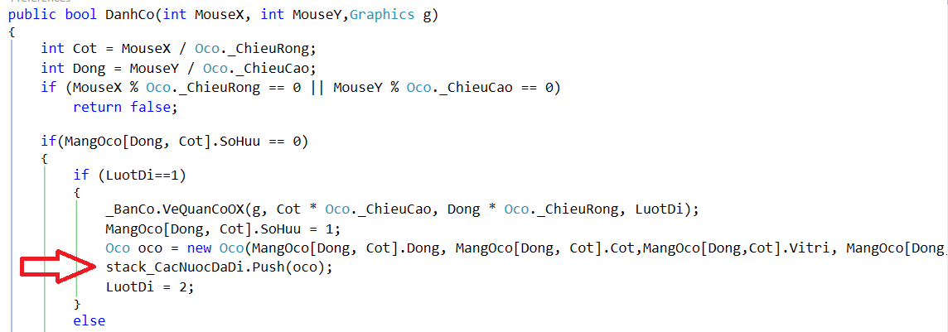
2.2 Cấu trúc dữ liệu và giải thuật
Ứng dụng làm chức năng Undo
Khi đánh cờ thì các nước mà hai bên đã đi sẽ được thêm vào ngăn xếp bằng hoạt động Push.
stack_CacNuocDaDi.Push(oco);

Slide 13
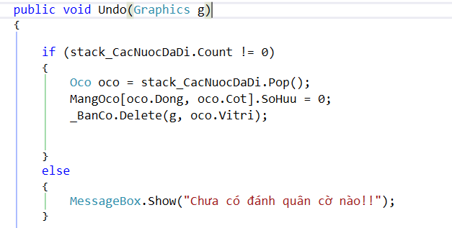
2.2 Cấu trúc dữ liệu và giải thuật
Ứng dụng làm chức năng Undo
Sử dụng giải thuật đếm để kiểm tra số nước đi và xóa phần tử nước đi trong ngăn xếp. Nếu ngăn xếp rỗng thì ngưng hoạt động xóa.

Slide 14
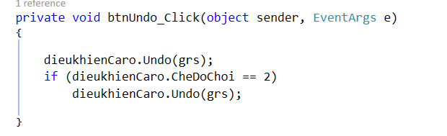
2.2 Cấu trúc dữ liệu và giải thuật
Ứng dụng làm chức năng Undo
Do có 2 chế độ chơi là PlayervsPlayer và PlayervsCom nên
Ta thực hiện them 1 lần Undo khi ở chế độ PlayervsCom

Slide 15
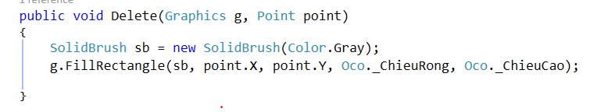
2.2 Cấu trúc dữ liệu và giải thuật
Các phương thức hỗ trợ chức năng Undo
Khi Pop() thì nó chỉ xóa phần tử bên trong ngăn xếp còn trên bàn cờ vẫn còn hiện lên nước đi.

Slide 16
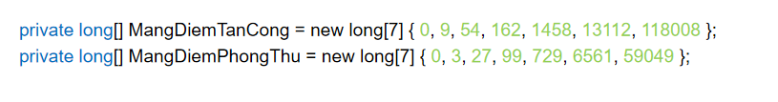
2.2 Cấu trúc dữ liệu và giải thuật
Thiết kế máy AI
Khai báo hai mảng điểm tấn công và phòng ngự
Việc đánh cờ của AI sẽ dựa trên số điểm tấn công và phòng ngự. Nếu một trong hai điểm cao hơn thì AI sẽ theo hướng đó (tấn công hoặc phòng ngự)

Slide 17
2.2 Cấu trúc dữ liệu và giải thuật
Thiết kế máy AI
Điểm sẽ được xét theo bốn hướng: Dọc, ngang, chéo ngược, chéo xuôi.

Slide 18
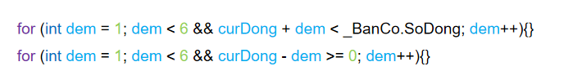
2.2 Cấu trúc dữ liệu và giải thuật
Thiết kế máy AI
Ở mỗi hướng duyệt, ta đều phải kiểm tra hai đầu để xem có bị chặn hai đầu không.
Nếu bắt gặp phải quân địch thì sẽ trừ điểm dựa trên số quân địch (tối đa quân địch là 2). Tương tự cũng sẽ cộng điểm dựa trên số quân ta:
diemTong -= MangDiemPhongThu[soQuanDich];
diemTong += MangDiemTanCong[soQuanTa];

Slide 19
2.2 Cấu trúc dữ liệu và giải thuật
Thiết kế máy AI
Ở phần điểm phòng ngự, cũng duyệt theo bốn hướng với cách duyệt tương tự trên, với cách tính điểm:
diemTong += MangDiemPhongThu[soQuanDich];
diemTong -= MangDiemTanCong[soQuanTa] * 2;
Ta cũng tính điểm tổng dựa trên số quân địch và quân ta. Cứ mỗi lần số quân địch tăng lên thì ta sẽ trừ đi hai lần mảng điểm tấn công vì phải chặn hai đầu.

Slide 20
2.3 Demo sản phẩm

Slide 21
3
Kết luận

Slide 22
Kết luận
Mức độ hoàn thành
Hoàn thành các yêu cầu đưa ra của đồ án.
Hiểu được lý thuyết về ngăn xếp.
Áp dụng các hoạt động của ngăn xếp vào chức năng Undo.
3
Sản phẩm cũng chỉ là một ứng dụng mô phỏng

Slide 23
Kết luận
Các khó khăn
Lần đầu tiên tiếp xúc với đồ án, áp lực về thời gian, lượng công việc.
Lập trình trên một ngôn ngữ mới là C#.
Lần đầu tiên lập trình một ứng dụng, phải tự tìm hiểu các kiến thức.
3
Nhóm em đã hoàn thành sản phẩm bằng tất cả khả năng
và nỗ lực của mình.

Slide 24
Kết luận
Hướng phát triển
Phát nhạc nền khi chơi game.
Thêm chức năng Redo.
Sử dụng mạng LAN để chơi từ hai máy khác nhau.
3

Slide 25
Thank you
Cảm ơn thầy và các bạn đã lắng nghe

